Slide 1
Aplicaciones de las derivadas
Máximos y minimos

Slide 2
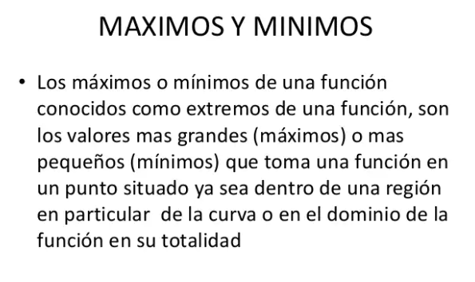
Conceptos básicos

Slide 3
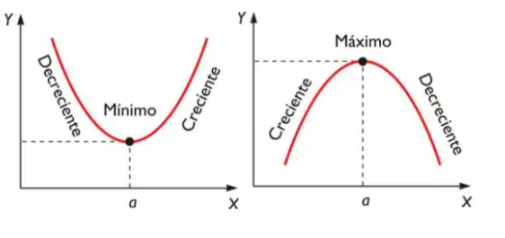
Representación grafica de un máximo y un minimo

Slide 4
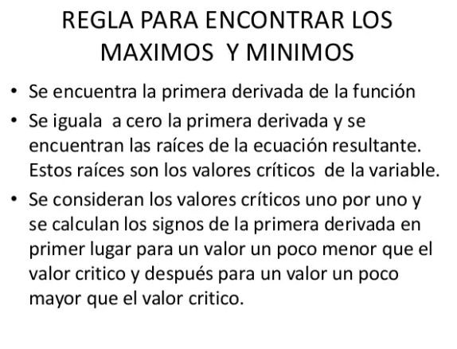
¿Cómo se calculan los máximos y mínimos?

Slide 5
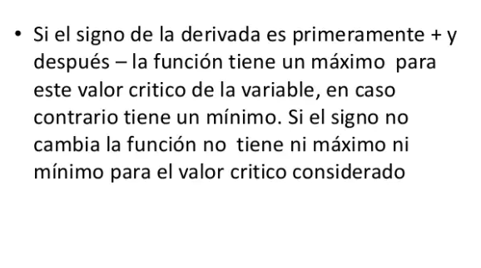
Interpretación del máximo y del minimo

Slide 6
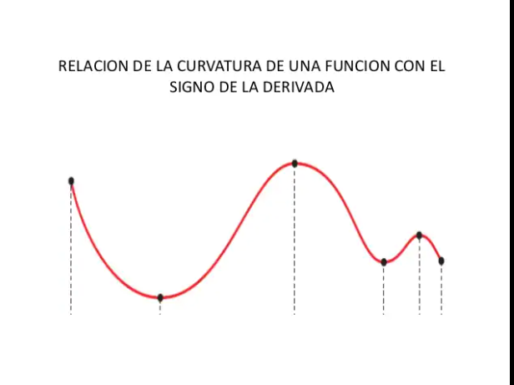
RELACIÓN ENTRE EL SIGNO DE LA DERIVADA Y LA CURVATURA DE LA FUNCIÓN

Slide 7
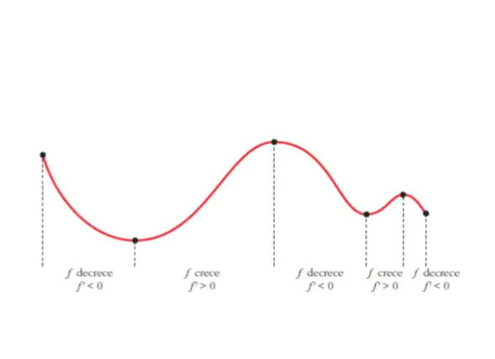
aNALISIS

Slide 8
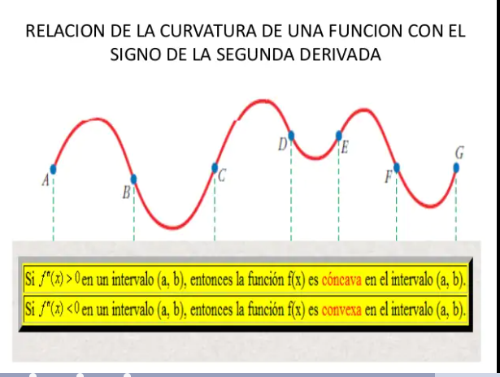
Segundas derivadas

